Slide 1
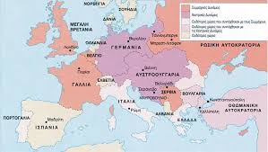
Ο Α’ Παγκοσμιοσ ΠΟΛΕΜΟΣ ΚΑΙ Ο ΕΘΝΙΚΟΣ ΔΙΧΑΣΜΟΣ ΣΤΗΝ ελλαδα

Slide 2
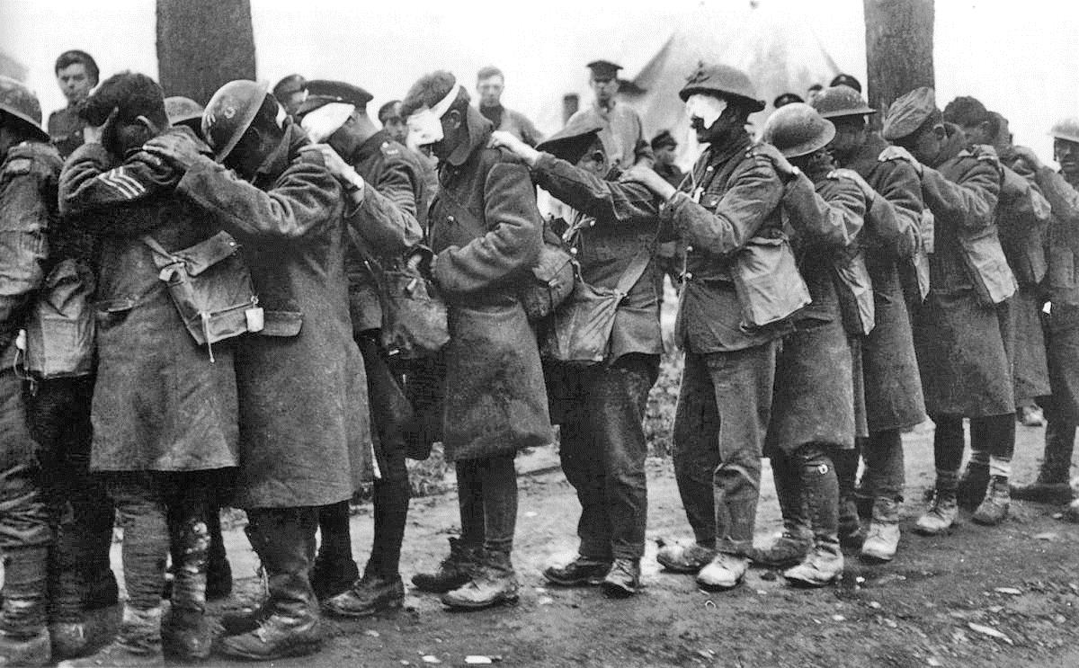
Ο α’ παγκοσμιοσ πολεμοσ (1914-1918)
Για πρώτη φορά στην ιστορία το επίθετο «παγκόσμιος» χρησιμοποιείται ως προσδιοριστικό ενός πολέμου. Για πρώτη φορά όλος ο πλανήτης παίρνει μέρος στον πόλεμο ή υφίσταται τις συνέπειές του. Γίνονται ναυμαχίες στον Ατλαντικό, Αμερικανοί, Ασιάτες, Αφρικανοί, Αυστραλοί πολεμούν στην Ευρώπη. Πολεμικοί ανταποκριτές γυρίζουν σε όλο τον κόσμο μεταφέροντας τις ειδήσεις. Ο πόλεμος «μίκρυνε» τον κόσμο.

Slide 3
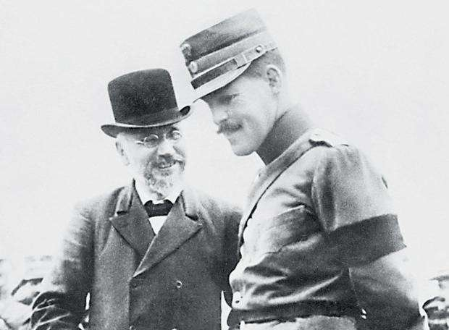
Ο Εθνικοσ διχασμοσ στην ελλαδα
Έναυσμα για τον Εθνικό Διχασμό ήταν η διαφορά εκτιμήσεων μεταξύ του βασιλιά Κωνσταντίνου και του πρωθυπουργού Ελευθέριου Βενιζέλου σχετικά με τη στάση της Ελλάδας στον πόλεμο.

Slide 4
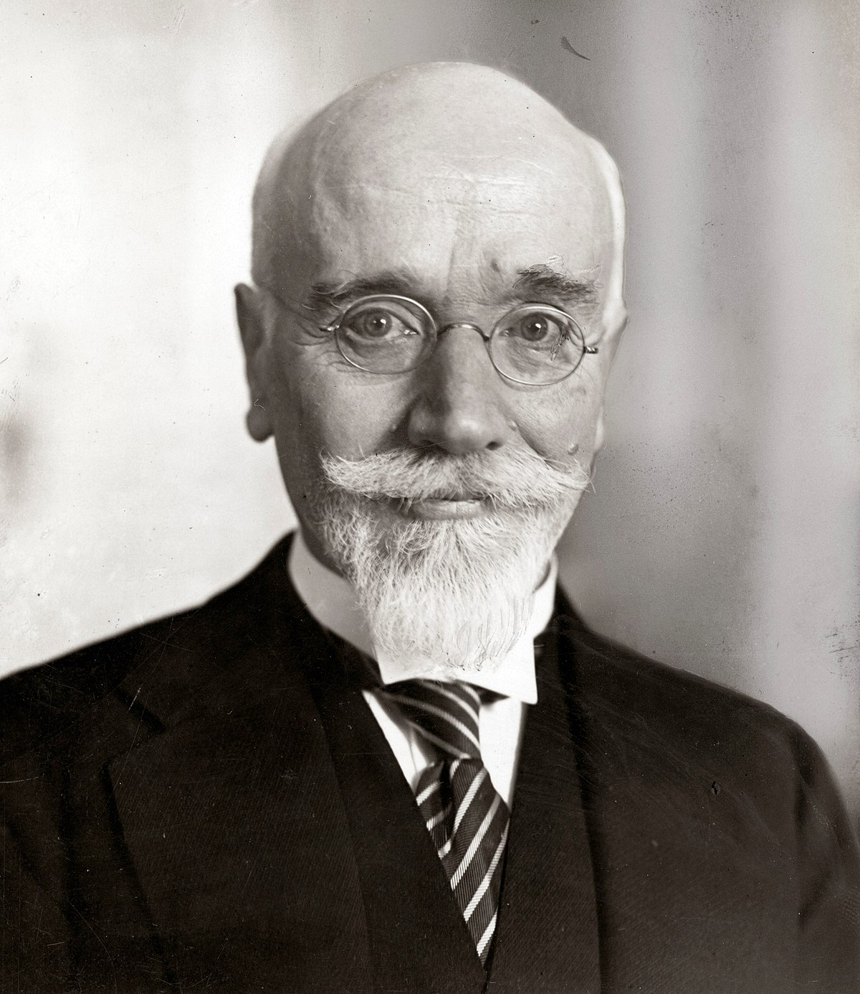
Οι αποψεισ του βενιζελου
Ο Βενιζέλος υποστήριζε την είσοδο της Ελλάδας στον πόλεμο στο πλευρό της Αντάντ. Τα επιχειρήματά του ήταν τα εξής:
Α)δε συνέφερε την Ελλάδα ήττα της Σερβίας που ήταν με την Αντάντ
Β)Πίστευε ότι η προστασία των διωκόμενων Ελλήνων στην Οθωμανική αυτοκρατορία αλλά και οι εδαφικές διεκδικήσεις της Ελλάδας μπορούσαν να ικανοποιηθούν αν η Ελλάδα συμμαχούσε με την Αντάντ.

Slide 5
ΟΙ ΑΠΟΨΕΙΣ ΤΟΥ ΒΕΝΙΖΕΛΟΥ
Γ)Τα αγγλικά συμφέροντα συνέπιπταν με τα ελληνικά.
Δ)έβλεπε νίκη των δυνάμεων της Αντάντ γιατί πλεονεκτούσαν στη θάλασσα.

Slide 6
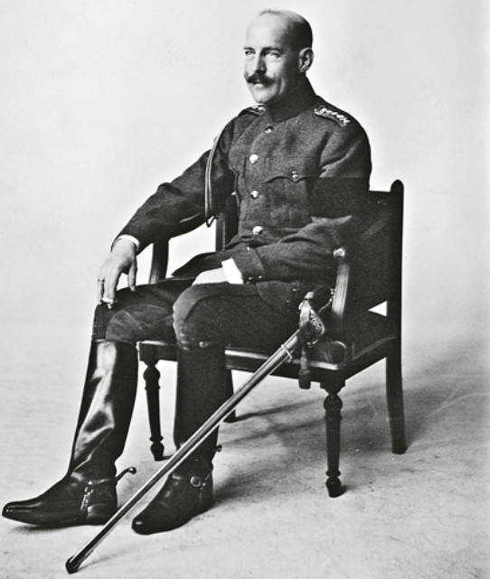
ΟΙ ΑΠΟΨΕΙΣ ΤΟΥ ΒΑΣΙΛΙΑ ΚΩΝΣΤΑΝΤΙΝΟΥ
Ο Κωνσταντίνος θεωρούσε πιθανότερη τη νίκη των Κεντρικών Δυνάμεων. Επειδή όμως φοβόταν την αντίδραση της Αγγλίας, τάχθηκε υπέρ της ουδετερότητας της Ελλάδας που όμως ευνοούσε τις Κεντρικές Δυνάμεις.

Slide 7
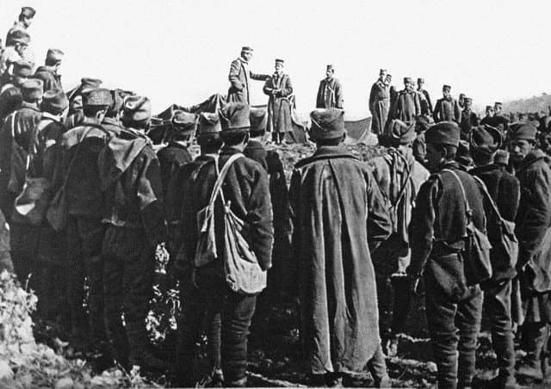
Τα γεγονοτα τησ περιοδου του εθνικου διχασμου
Η αδυναμία συνεννόησης μεταξύ των δύο ανδρών οδήγησε στη σύγκρουση και σε πολιτική αστάθεια. Ο Βενιζέλος αρχικά παραιτήθηκε. Κέρδισε σε νέες εκλογές και σχημάτισε εκ νέου κυβέρνηση. Όταν η Βουλγαρία επιτέθηκε στη Σερβία, ο Βενιζέλος ζήτησε η Ελλάδα να βοηθήσει τη Σερβία, ο Κωνσταντίνος αρνήθηκε και ο Βενιζέλος εξαναγκάστηκε σε νέα παραίτηση.

Slide 8
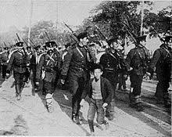
Τα γεγονοτα τησ περιοδου του εθνικου διχασμου
Στη συνέχεια γερμανοβουλγαρικές δυνάμεις εισέβαλαν στη Μακεδονία το 1916 και ο βουλγαρικός στρατός κατέλαβε το μεγαλύτερο μέρος της.

Slide 9
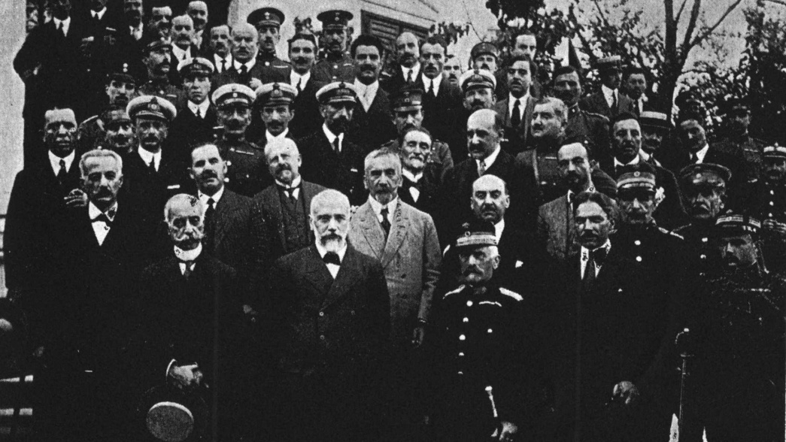
Τα γεγονοτα τησ περιοδου του εθνικου διχασμου
Ο Βενιζέλος τότε τέθηκε επικεφαλής κινήματος βενιζελικών αξιωματικών(Κίνημα της Εθνικής Άμυνας) στη Θεσσαλονίκη και σχημάτισε εκεί κυβέρνηση. Στην Ελλάδα υπήρχαν δύο κυβερνήσεις πλέον. Μία στην Αθήνα και μία στη Θεσσαλονίκη.

Slide 10
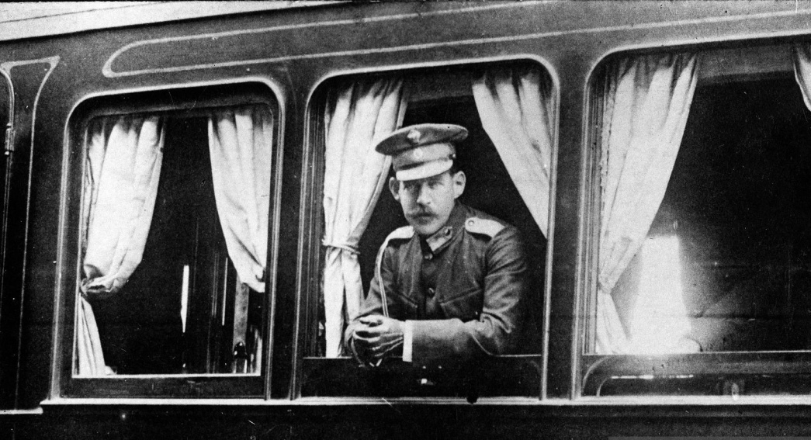
Τα γεγονοτα τησ περιοδου του εθνικου διχασμου
Η διαίρεση αυτή τερματίστηκε όταν η Αντάντ εξανάγκασε τον Κωνσταντίνο να φύγει από την Ελλάδα. Από το 1917 ως το 1920 ο Βενιζέλος κυβερνά στην Ελλάδα, η οποία μπαίνει στον πόλεμο στο πλευρό της Αντάντ.

